Slide 1
Эксклюзивный дистрибьютор
Shinva Medical Instruments Co. Ltd. в России

Slide 2
Планирующая система «FonicsPlan»

Slide 3
Планирующая система «FonicsPlan»
Возможности:
3D-планирование
3D-конформное планирование
IMRT
IGRT
FonicsPlan позвляет делать рассчеты как для линейных ускорителей, так и для установок с Co-60. Система полностью переведена на русский язык.

Slide 4
Планирующая система «FonicsPlan»
Создана, разрабатывается и поддерживается SHINVA
Впервые применен молекулярно-динамический метод для расчётов.
Впервые применен алгоритм энергетического спектра пучка фотонов, обеспечивающий максимальную точность

Slide 5
FonicsPlan
Испытана и одобрена AAPM, ECWG
Погрешность целевой локализации ≤1mm
Погрешность 3D-реконструкции ≤ 1mm
Погрешность целевой дозы ≤3%
Соответствие вывода 80% изодозы ≥ 95%

Slide 6
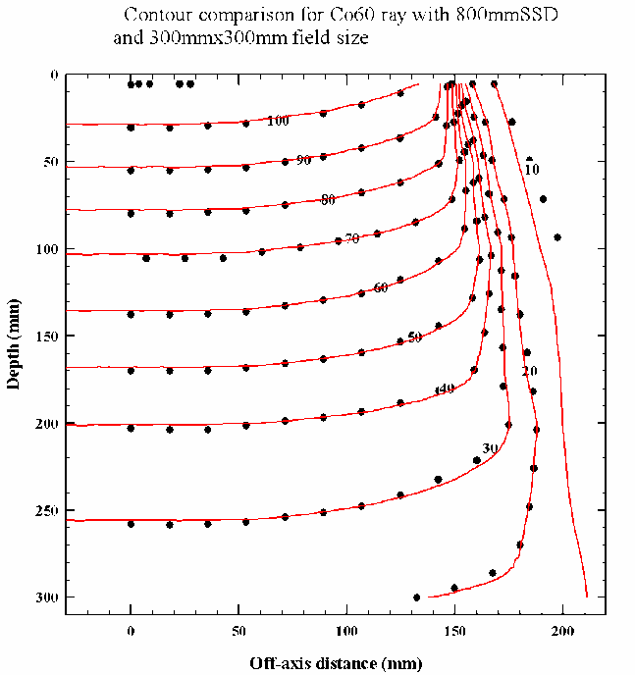
Точность

Slide 7
FonicsPlan в сравнении с методом Монте Карло
Время (минут) | FonicsPlan | Монте Карло
CT Film slicing | 10 | 15
Contour delineation | 4 | 8
Conformal/X-knife | 10 | 15
Electron-ray | 5 | 10
Inverse IMRT | 20 | 160

Slide 8
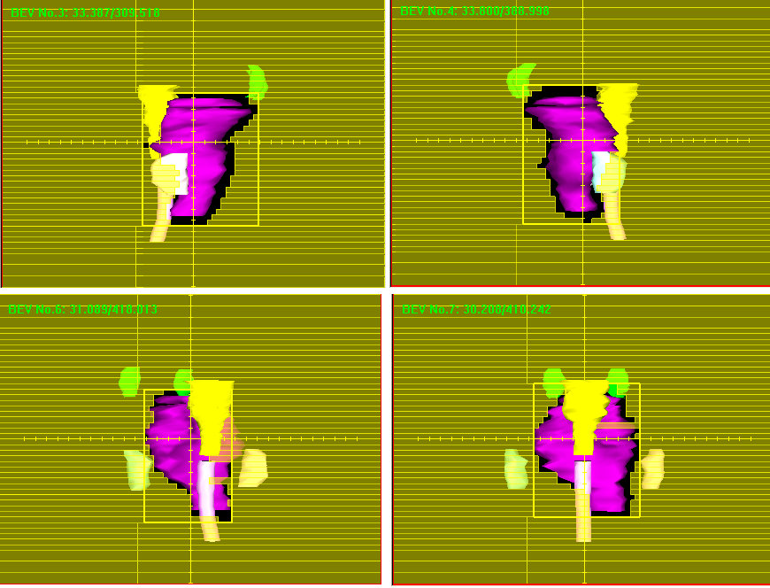
Примеры IMRT

Slide 9
SHINVA Medical Instrument Co., Ltd.
Крупнейший производитель медицинской техники в Китае
Более 6000 сотрудников
За 2013 год продано свыше 1100 единиц радиотерапевтического оборудования
Прибыль за 2013 г. – свыше 830 миллионов долларов США

Slide 10
Почему Shinva?
Комплексные решения для радиотерапии
Передовые технологии и надежная поддержка
Всемирное послепродажное обслуживание
Экономия без потери качества

Slide 11
Спасибо!
Остались вопросы?
8 (4722) 366-698
www.waremed.info
info@waremed.info

